Slide 1


Муниципальное бюджетное общеобразовательное учреждение «Турмышская СОШ» Янтиковского муниципального округа
Приготовление
в школьной
столовой горячего завтрака

Slide 2

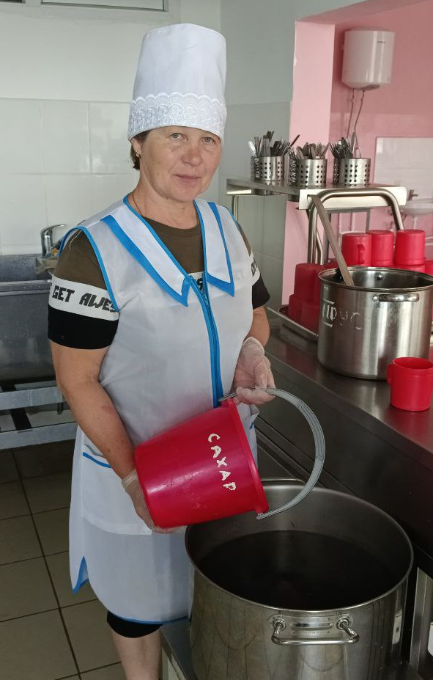
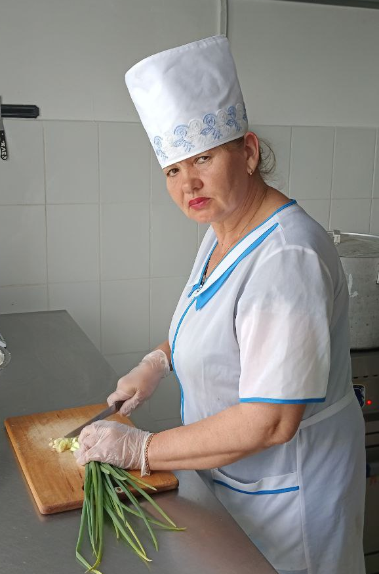
Полезное питание – залог крепкого здоровья
На страже полезного питания:
Школьный завтрак – средство поддержания жизни, роста и развития, здоровья и высокой работоспособности человека, поэтому хорошее самочувствие в течение уроков обеспечивает вовремя съеденный горячий завтрак!
Иванова Л.В. –
повар 5-го разряда
Андреева Л.А. –
повар 4-го разряда

Slide 3

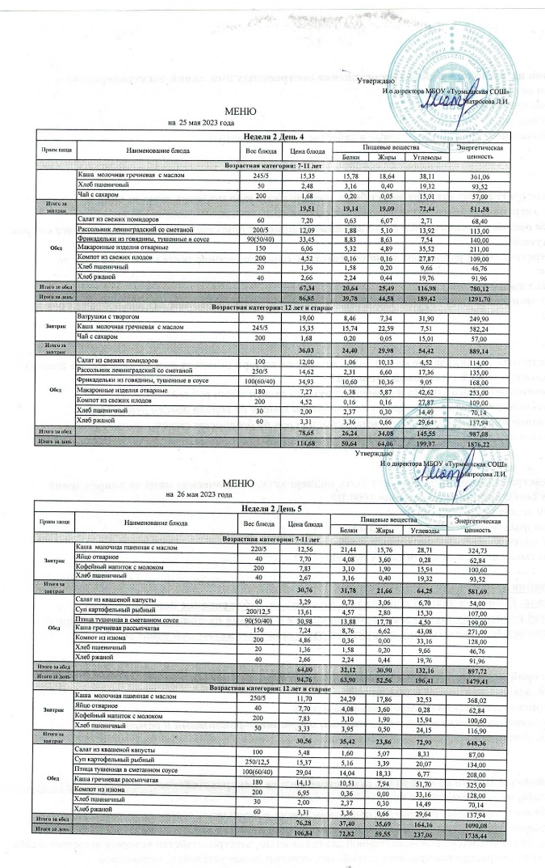
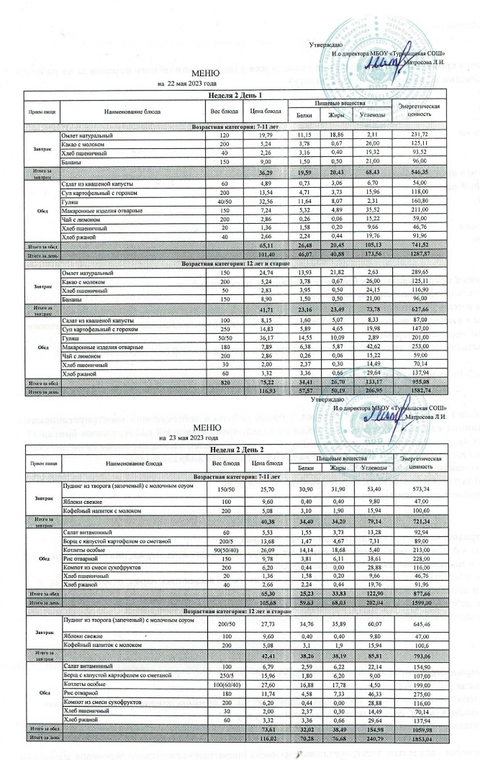
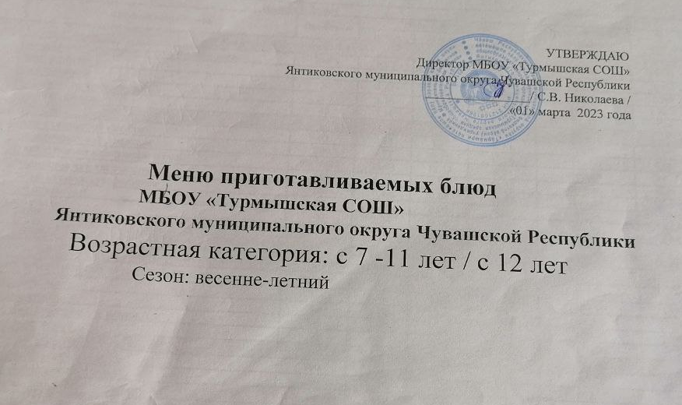

Slide 4
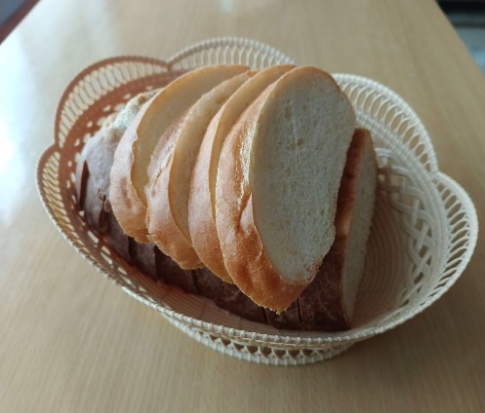
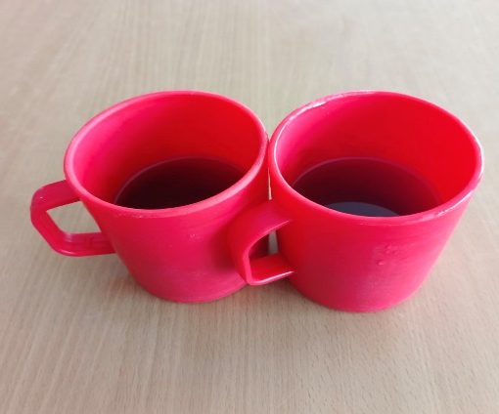
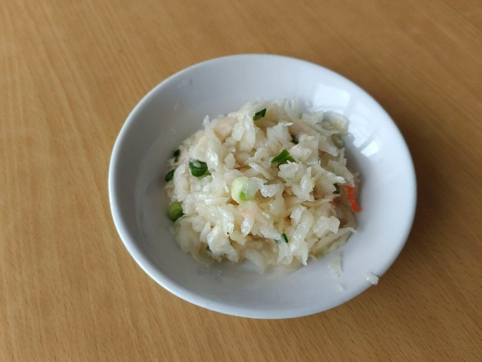
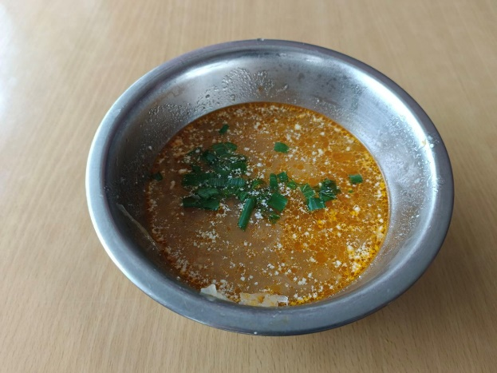
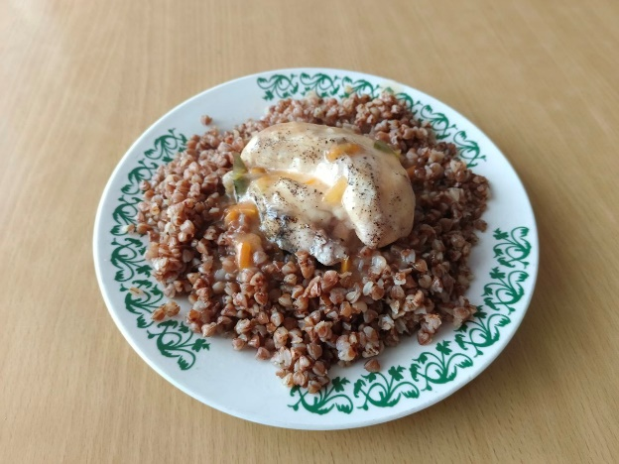
Меню на сегодня:
Закуска | Салат из квашеной капусты
1 блюдо | Суп картофельный рыбный
2 блюдо | Птица тушенная в сметанном соусе
Гарнир | Каша гречневая рассыпчатая
Сладкое | Компот из изюма
Хлеб белый | Хлеб пшеничный
Хлеб черный | Хлеб ржаной

Slide 5
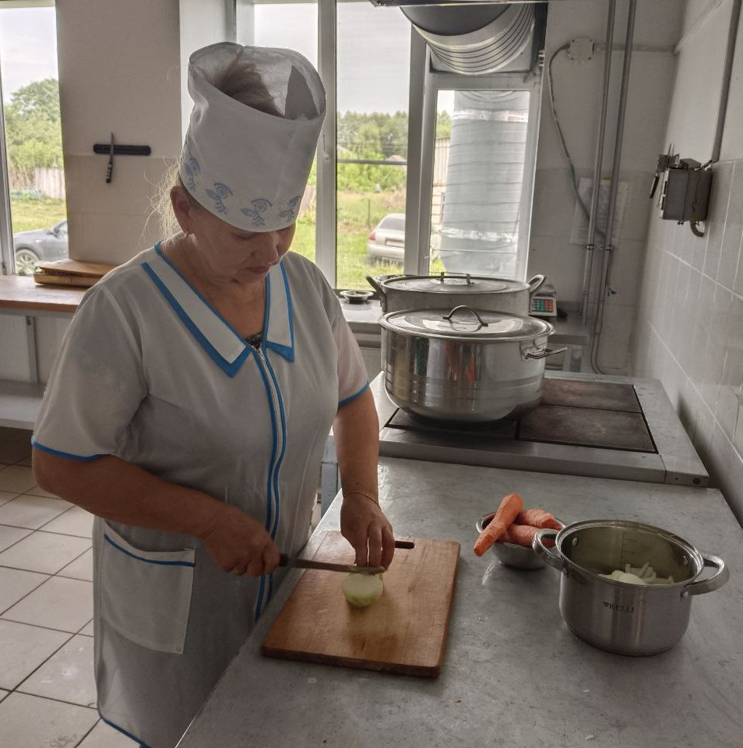
Технология приготовления картофельного рыбного супа:
Филе рыбы промыть, нарезать на порционные куски.
Крупу пшенную перебрать и тщательно промыть. Заложить в кипящую воду (3л на 1кг крупы) и сварить до полуготовности, воду слить.
Очищенный картофель нарезать кубиками или брусочками. Морковь и репчатый лук мелко нашинковать.
В кипящую воду положить пшено. А через несколько минут – картофель и варить при медленном кипении 7-10 минут. Добавить подготовленное филе рыбы, соль поваренную, овощи и варить до готовности.
За 1-2 минуты до окончания варки добавить нашинкованные зелень петрушки и укропа.

Slide 6
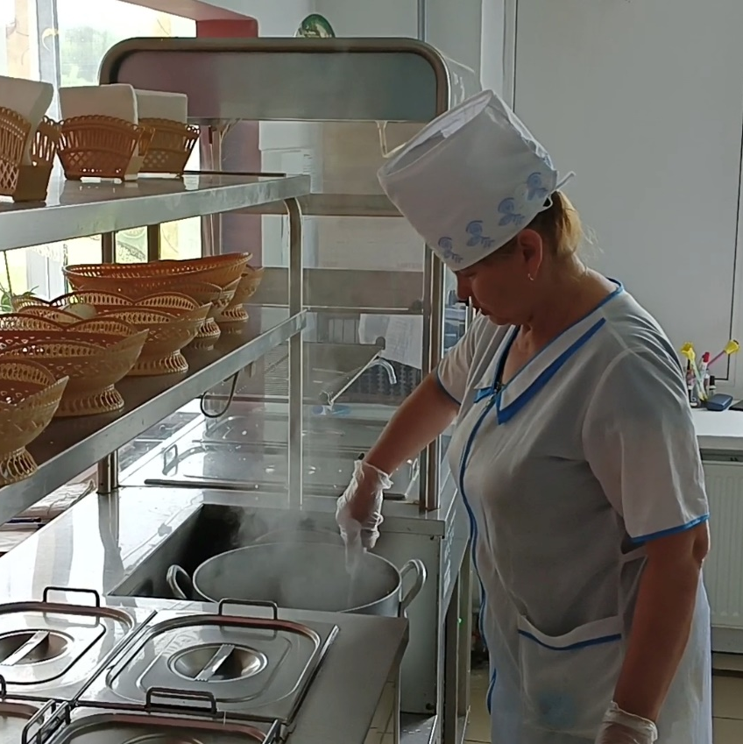
Технология приготовления каши гречневой рассыпчатой:
Перед варкой крупу перебирают, удаляя посторонние примеси, затем промывают в теплой воде. Воду сливают.
В толстостенную посуду наливают воду, доводят до кипения. Добавляют соль, всыпают промытую гречневую крупу. Доводят до кипения, отставляют на край плиты.
Варят при слабом кипении в течение 30 минут под закрытой крышкой, при периодическом помешивании. В конце варки в кашу добавляют растопленное сливочное масло.
В готовой рассыпчатой каше зерна крупы должны быть полностью набухшими, отделяться друг от друга. Кашу порционируют.

Slide 7
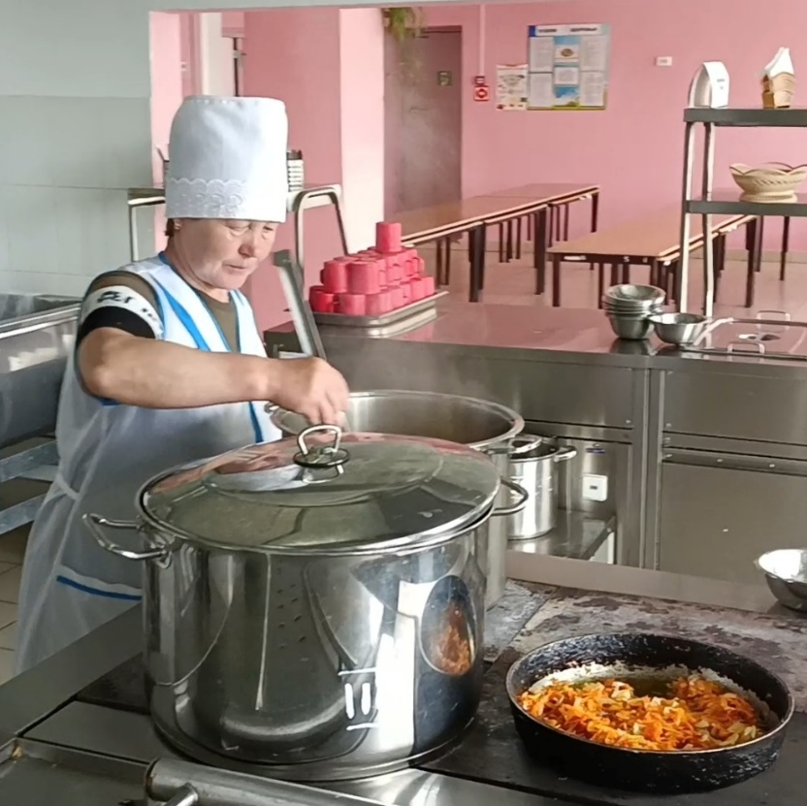
Технология приготовления птицы тушенной в сметанном соусе:
Подготовленные тушки птицы варят до готовности, охлаждают, отделяют мякоть от кожи и костей, нарезают на порционные куски, складывают в глубокую посуду, добавляют бульон куриный (10% к массе соуса), соединяют с соусом, доводят до кипения и тушат в посуде с закрытой крышкой 15-20 мин при слабом кипении.
Филе птицы (полуфабрикат) нарезают на порционные куски, припускают до готовности. Бульон от припускания используют для приготовления соуса.
Соус соединяют с припущенным филе, доводят до кипения и тушат в посуде с закрытой крышкой 15-20 мин при слабом кипении. Отпускают с соусом, в котором тушилась птица.

Slide 8

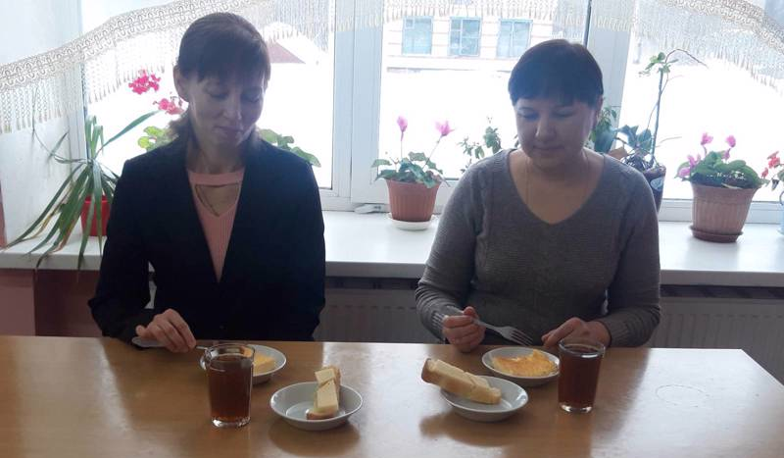
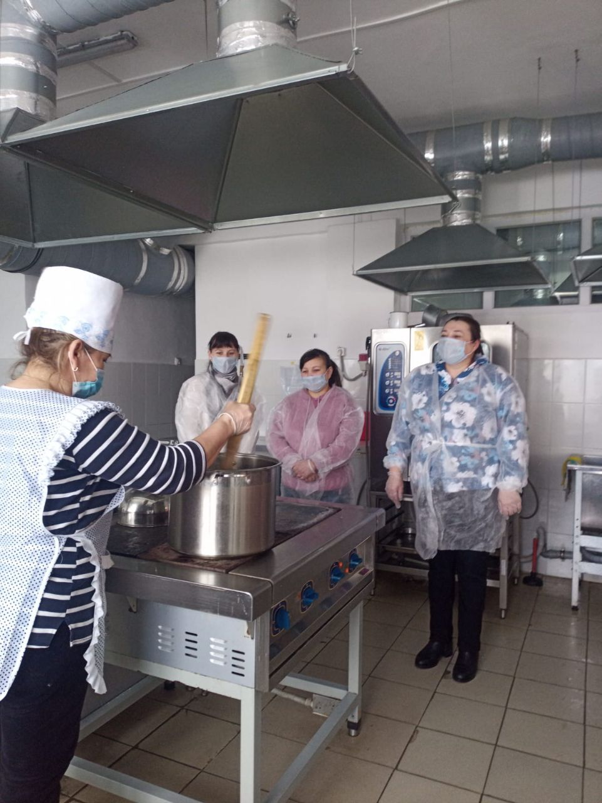
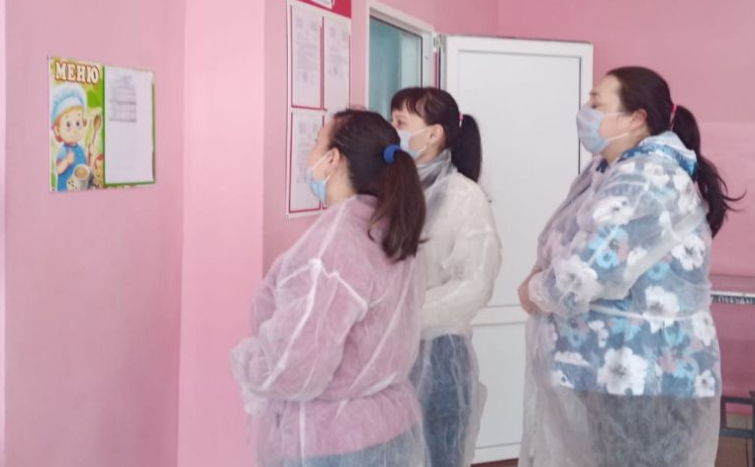
В нашей школе реализуется проект «Завтрак с директором»

Slide 9
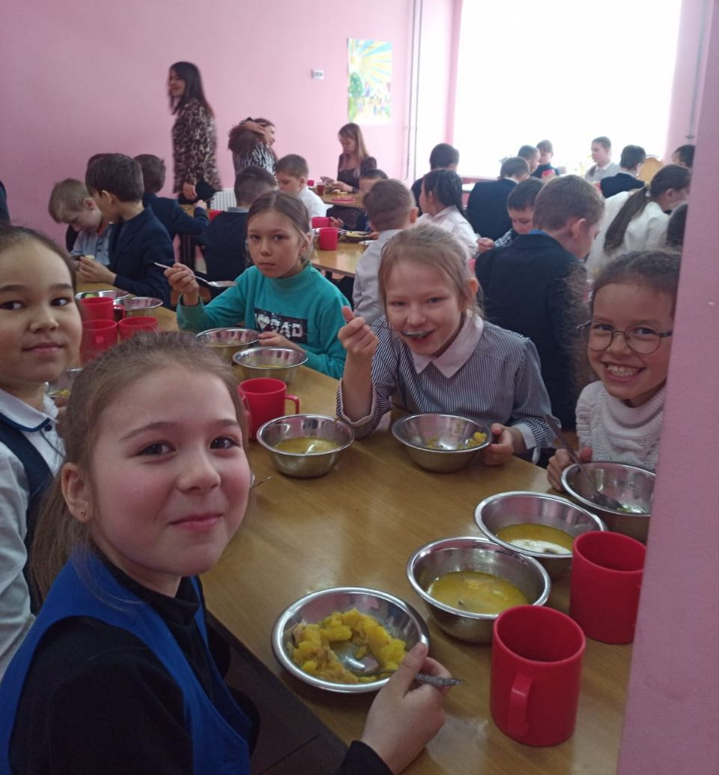
Школьная столовая -
Как второй наш дом!
Пищу там здоровую
Каждый день жуем!
Знаем, что питание
Там всегда на «пять»!
В школьную столовую
Мы идем опять!
Руки золотые там
У наших поваров!
Вкусно приготовят нам
Борщ, котлеты, плов!

